Slide 1
Labirinty I Quizy
Interfejs użytkownika
Projekt na inżynierię oprogramowania
Opracowali:
Aleksander Grudniok
Maciej Gładysiak
Miłosz Fido
Jaromir Gas

Slide 2
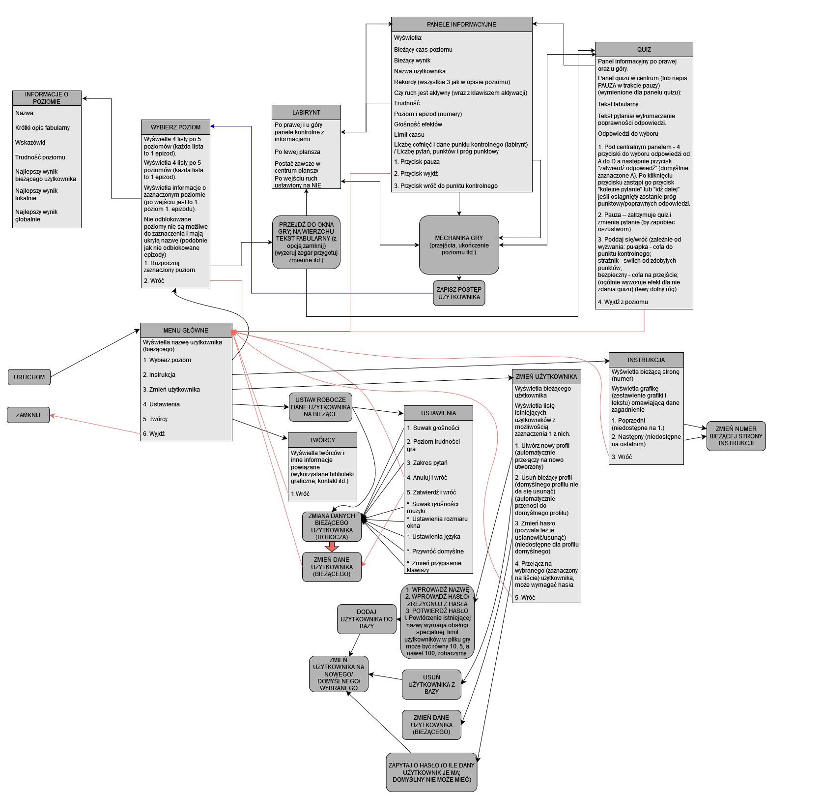
Schemat nawigacji po grze 1

Slide 3
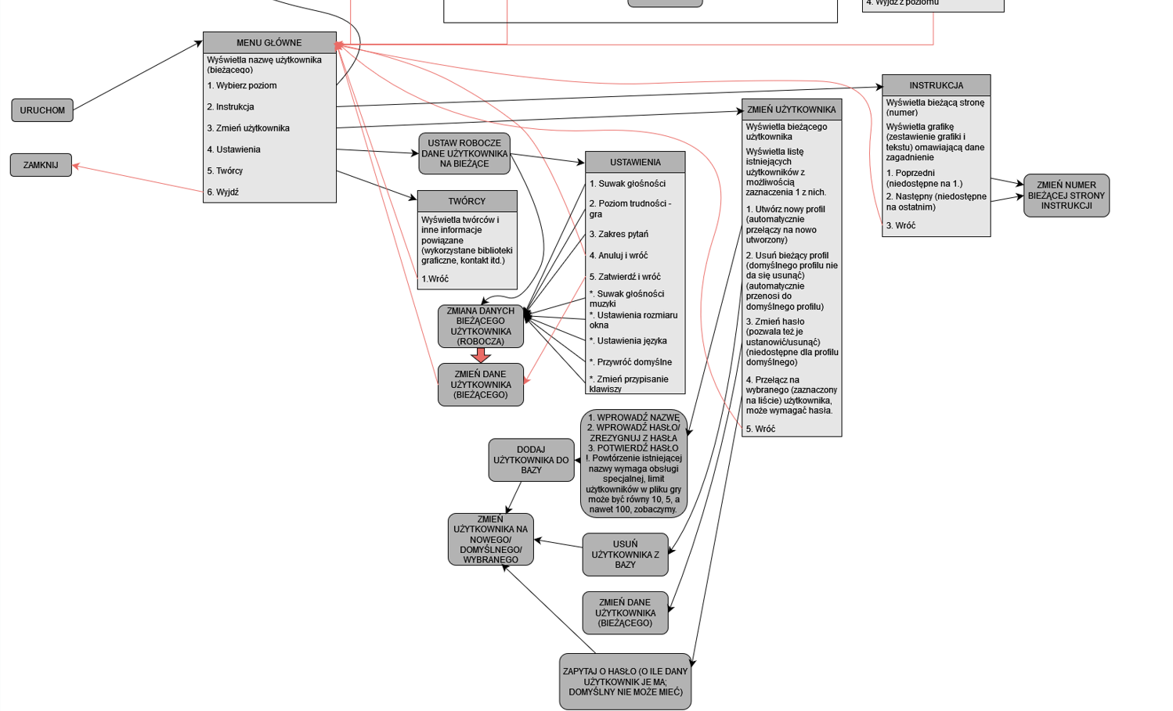
Schemat nawigacji po grze 2

Slide 4
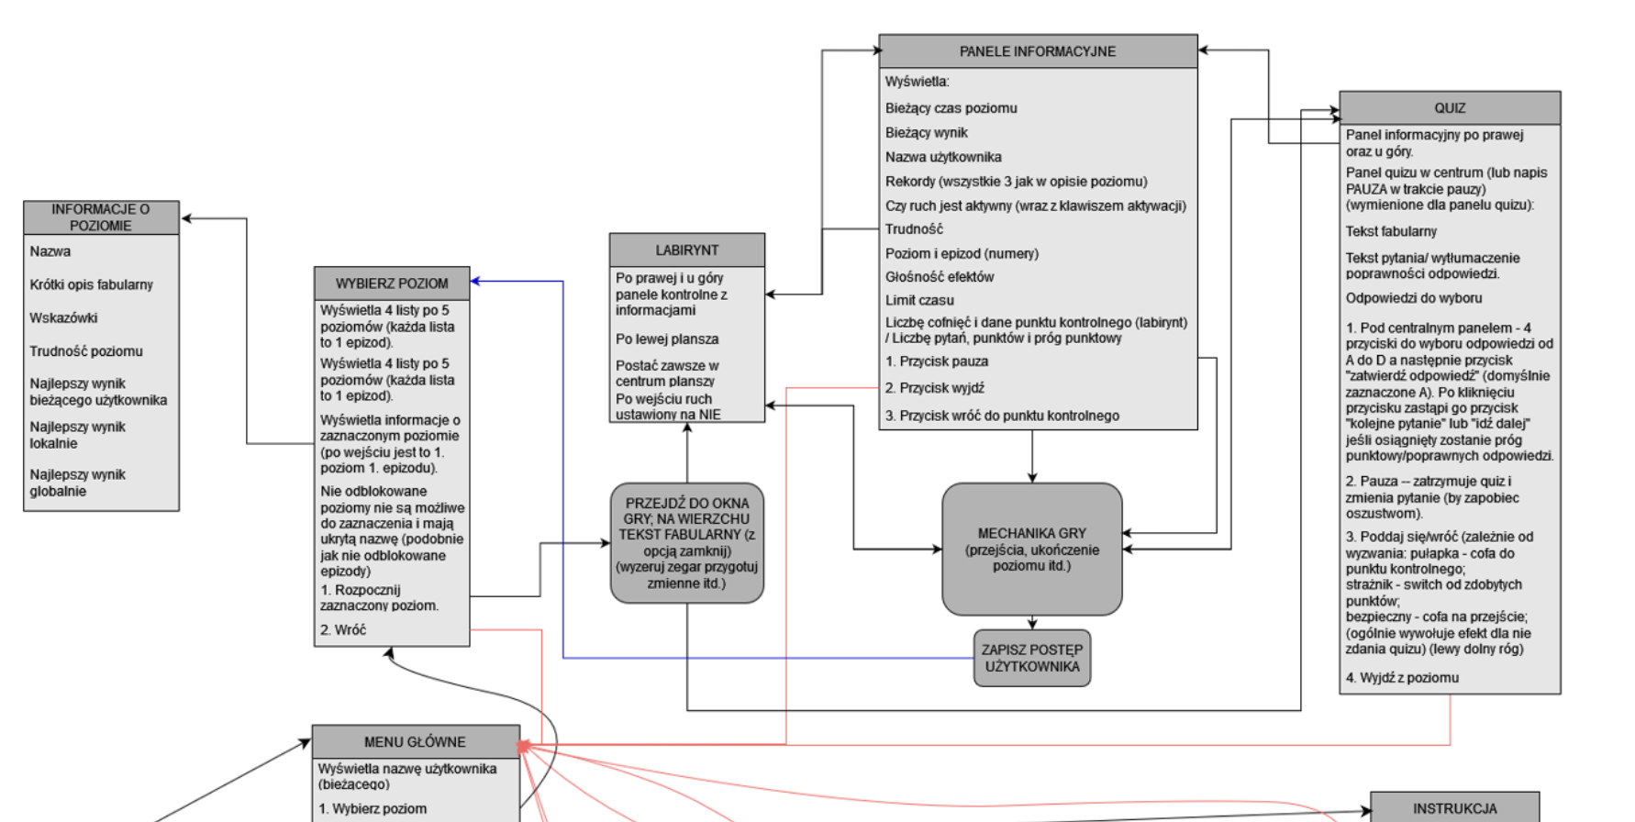
Schemat nawigacji po grze 3

Slide 5
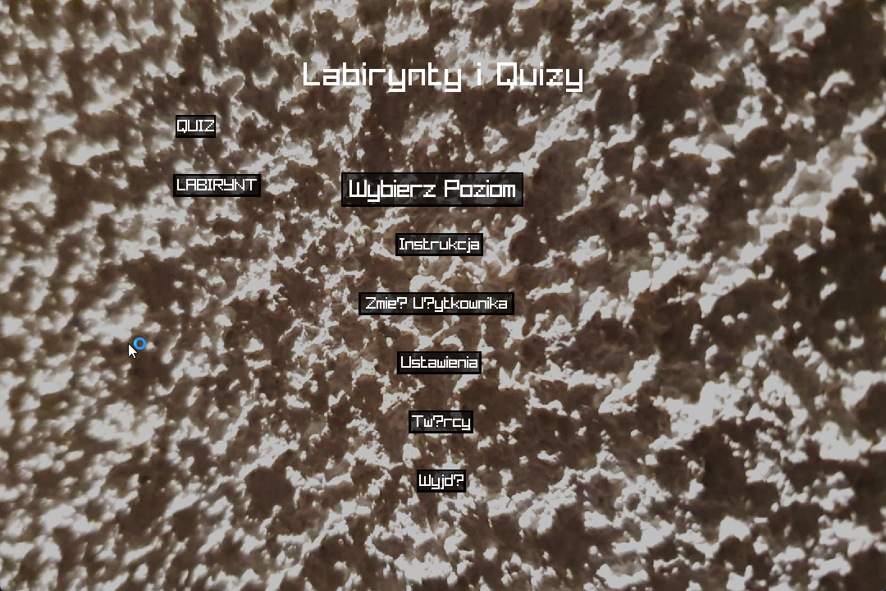
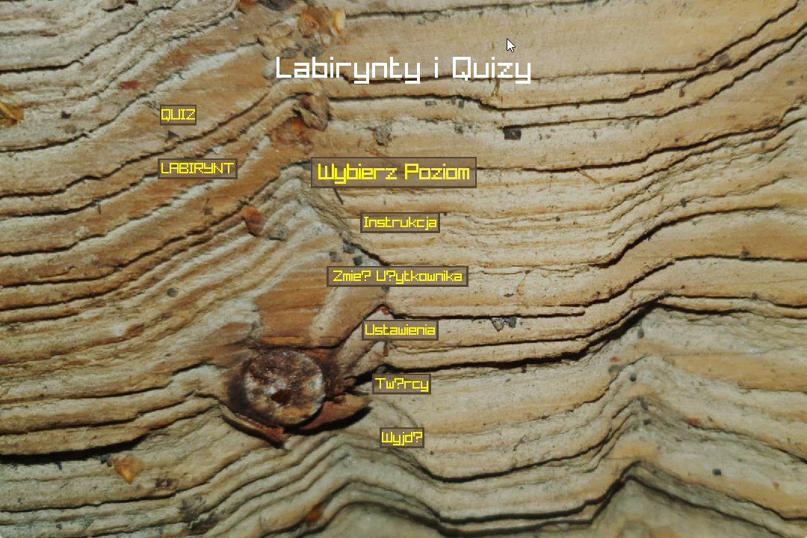
Menu Główne
Motyw menu - zarówno głównego jak I innych menu – będzie zależał od tego, w jakim epizodzie z naszych czterech jesteśmy.

Slide 6
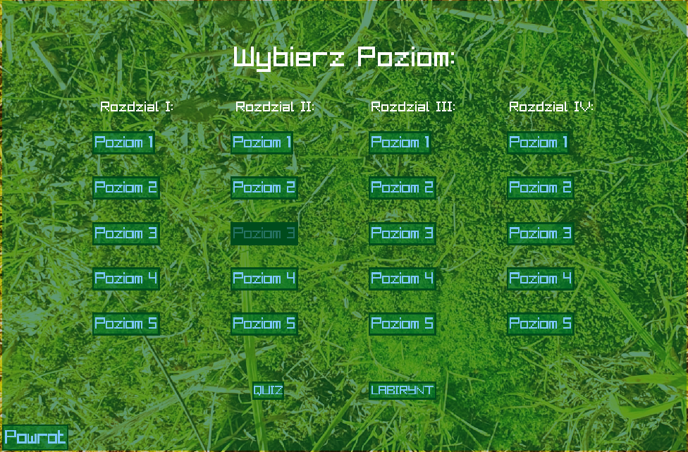
Wybór poziomu
W nim wybieramy jeden z 4 epizodów oraz jeden z 5 poziomków w każdym, następnie przechodzimy do quizu bądź labiryntu. Tło dostosowuje się jak w Menu do wybranego epizodu.

Slide 7
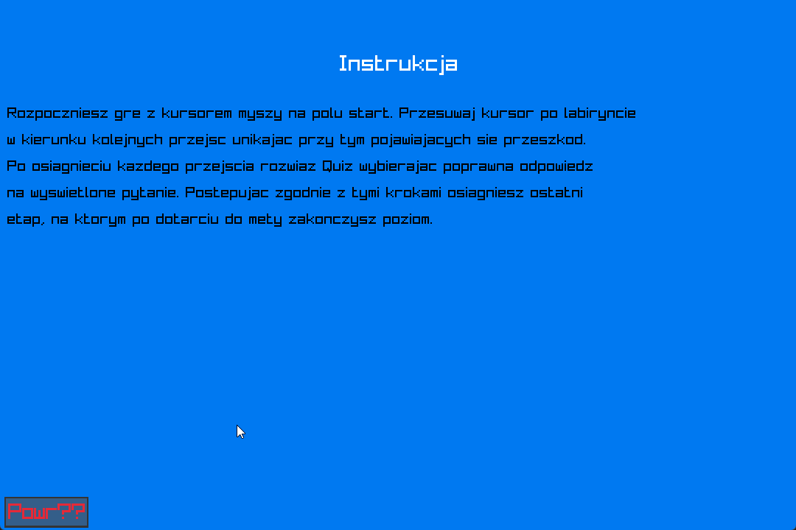
Instrukcja
Instrukcja zawiera, jak można się spodziewać, podstawowe informacje o obsłudze programu.

Slide 8
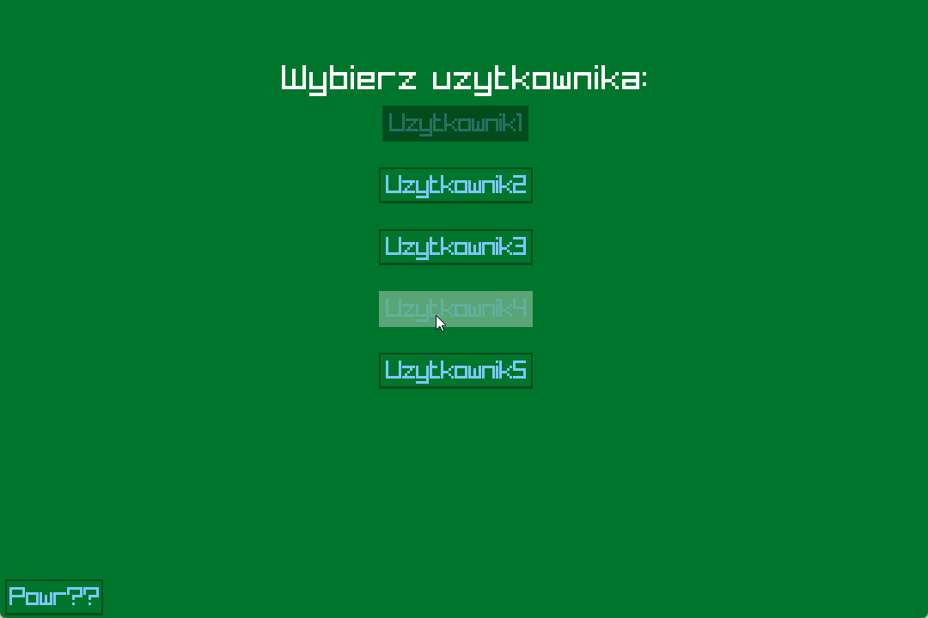
Zmień Użytkownika
Zakładka pozwala zmienić obecnie wybrany profil użytkownika. Obecnie jest wybór jednego z pięciu profili, jednakże planujemy dodać możliwość wpisywania własnej nazwy użytkownika i tworzenia czy usuwania profili.

Slide 9
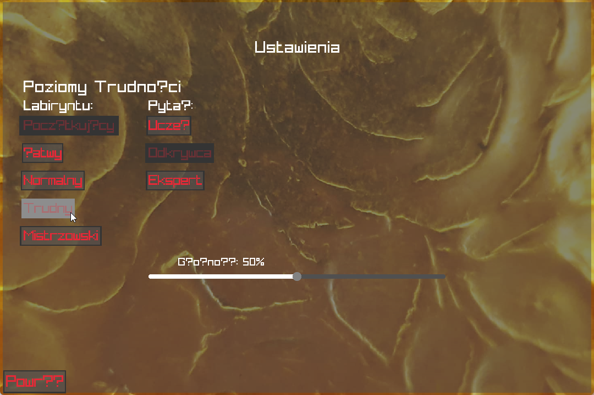
Ustawienia
Menu ustawień pozwala użytkownikowi zmienić głośność jak i poziom trudności pytań w części quizowej oraz labiryntu.

Slide 10
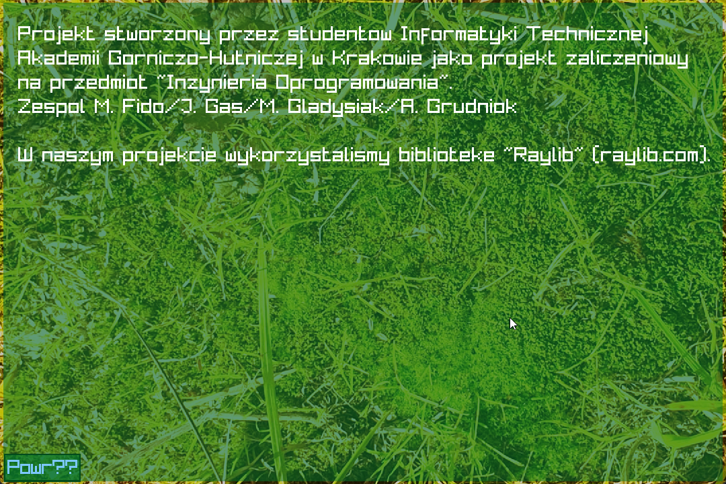
Twórcy
Zakładka zawiera informacje o twórcach projektu.

Slide 11
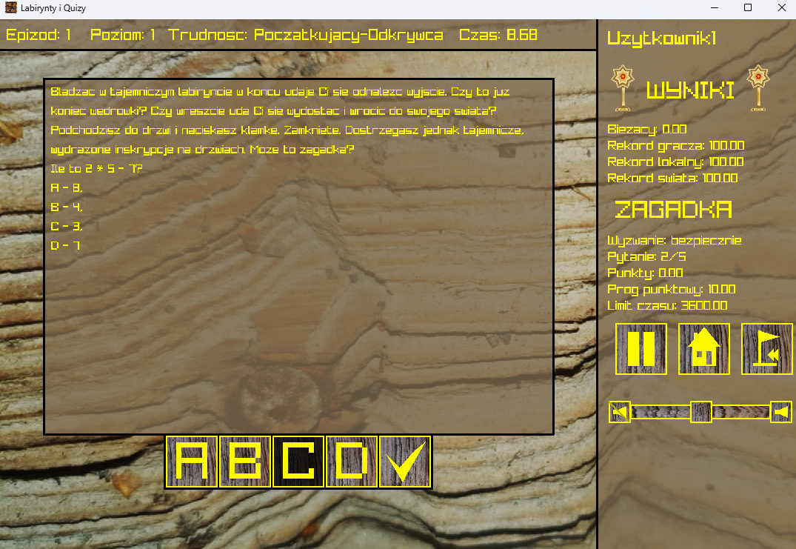
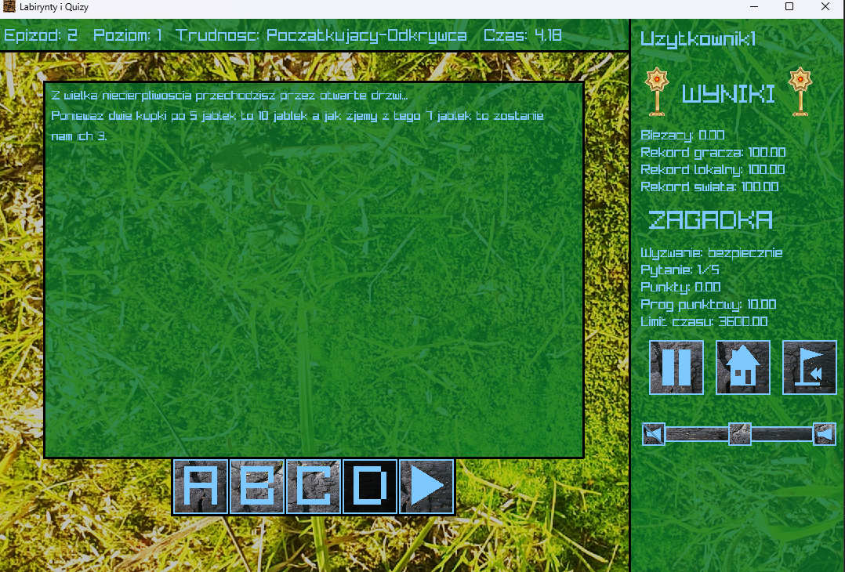
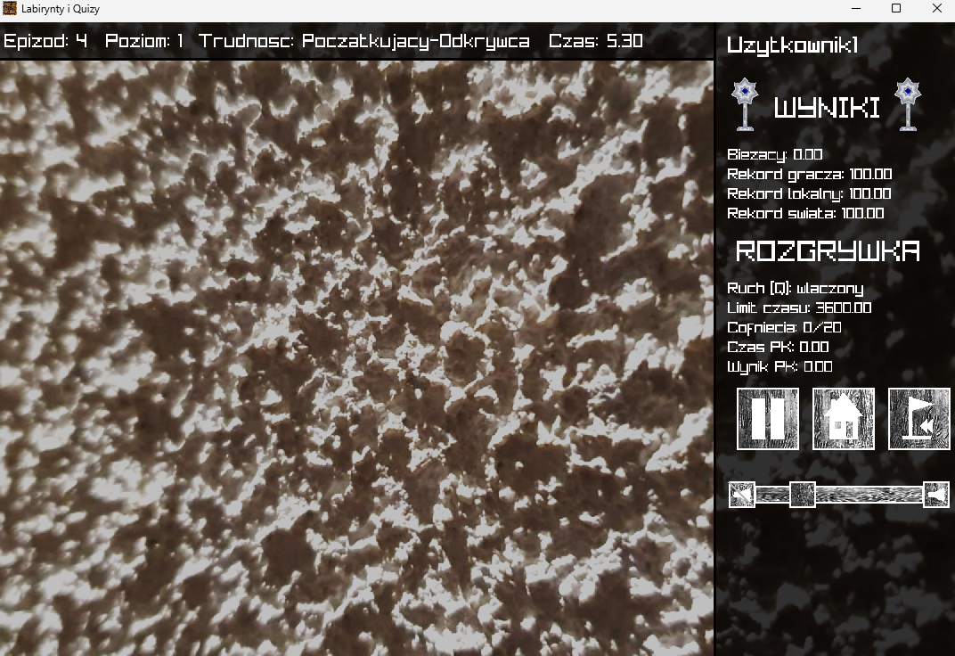
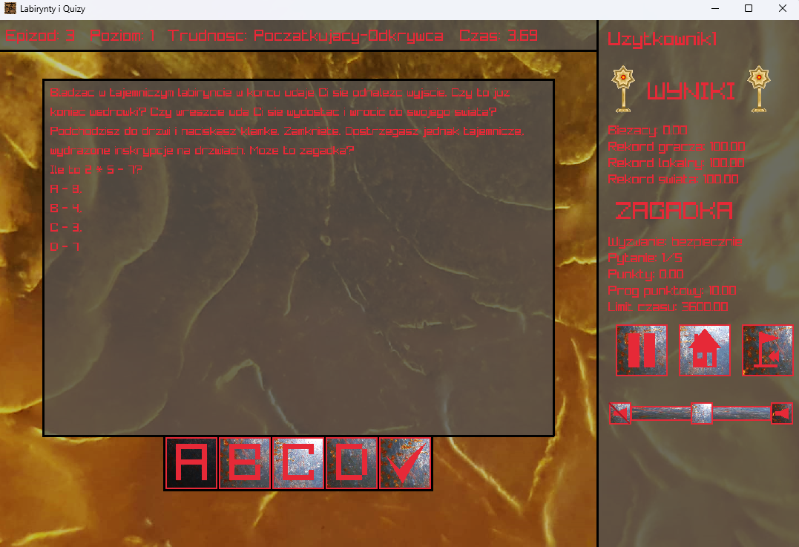
Szata graficzna rozgrywki
Tak jak w przypadku menu kolorystyka oraz grafika poziomu są zależne od epizodu. Zdjęcia:
Epizod 1 – lewe górne.
Epizod 2 – prawe górne.
Epizod 3 – prawe dolne.
Epizod 4 – lewe dolne.

Slide 12
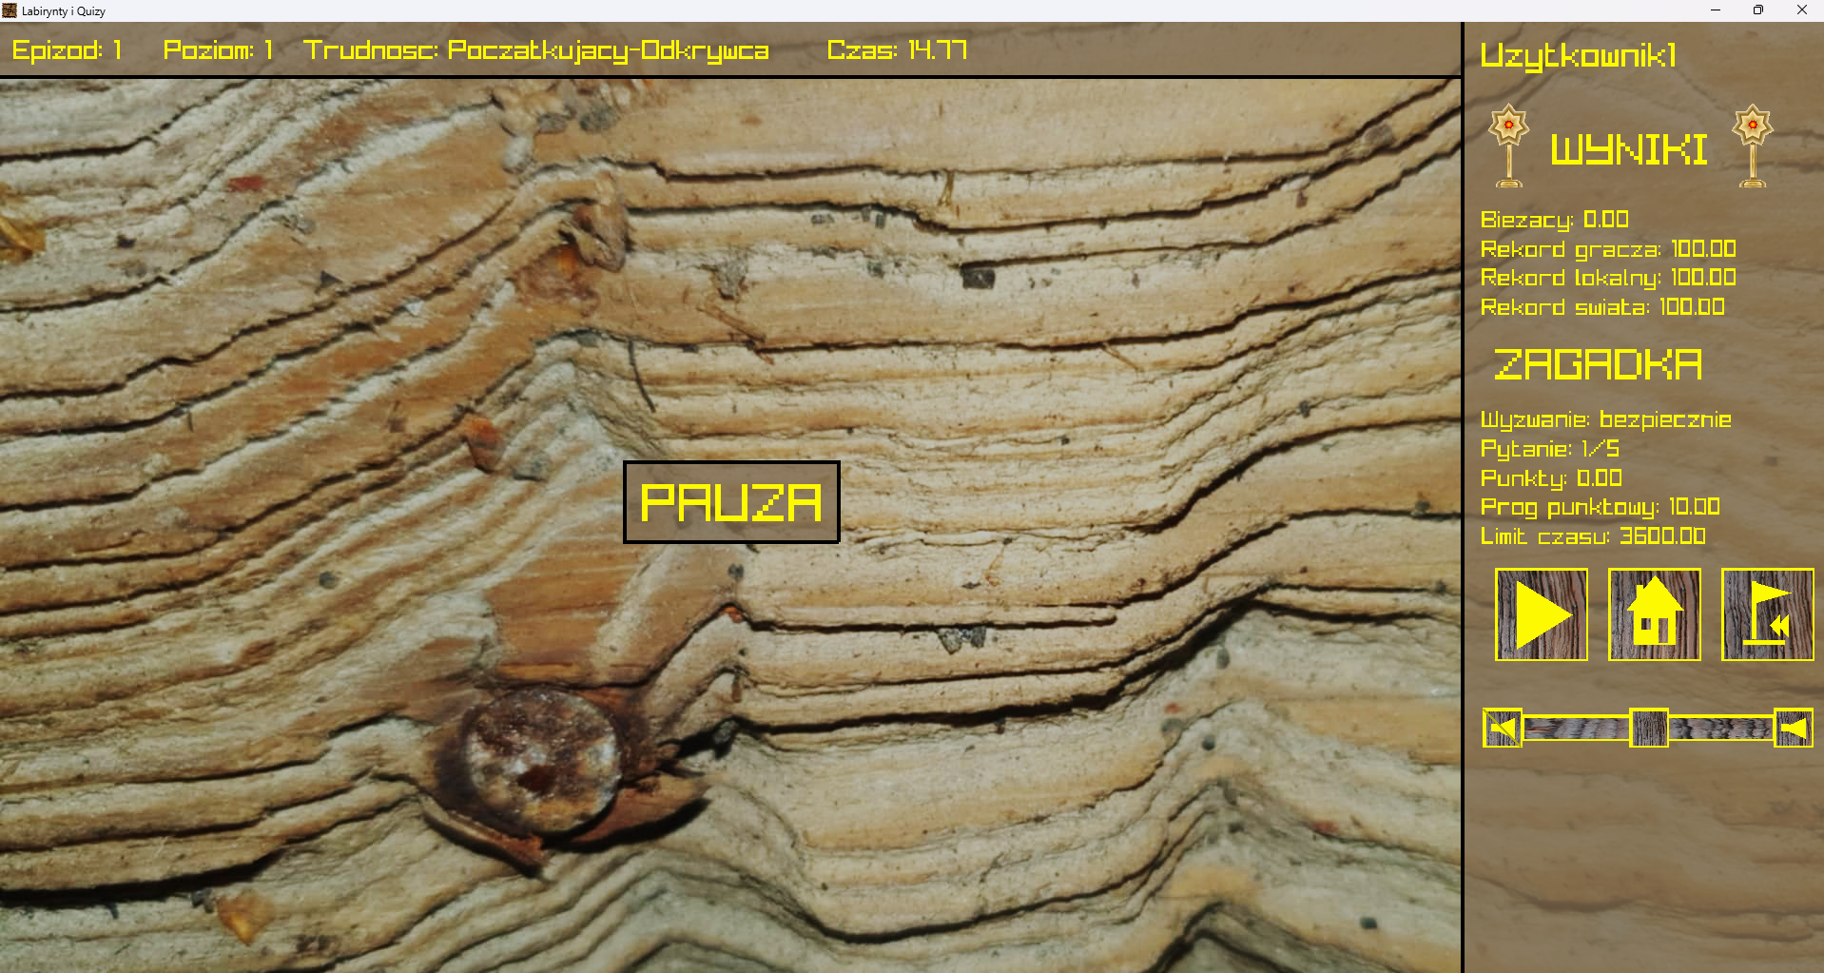
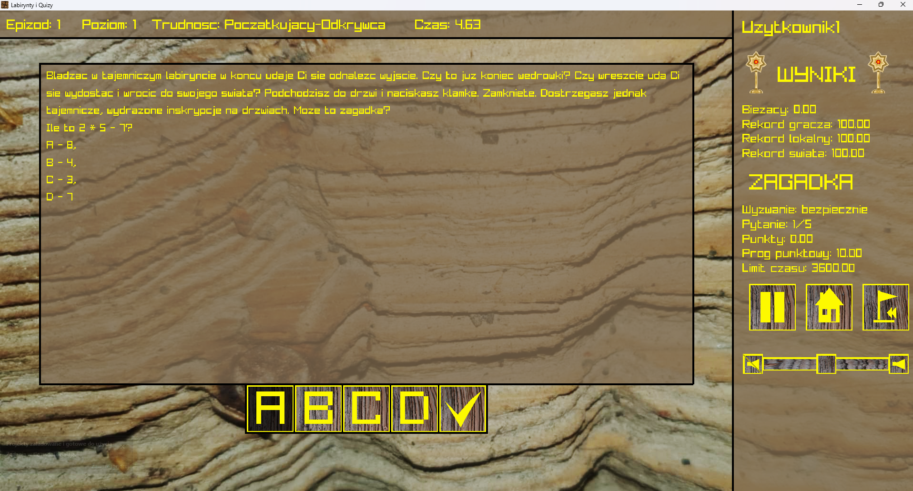
Rozgrywka - quiz
Quziy reprezentują różne zagadki, pułapki istoty oraz tajne przejścia wewnątrz labiryntu, pogłębiając jednocześnie wiedzę użytkownika.
Pauza kasuje poprzednie pytanie, co uniemożliwia oszustwo względem licznika czasu.

Slide 13
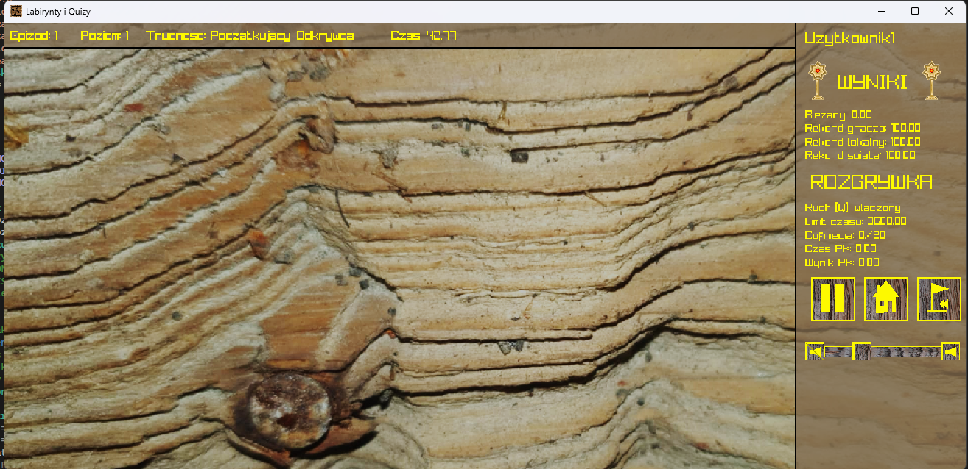
Rozgrywka - labirynt
Labirynt to zręcznościowa część gry, oparta na umiejętności takiego przesuwania kursorem, by omijając pułapki oraz nie spadając ze ścieżki dotrzeć do przejścia lub wyjścia z labiryntu.
Interfejs zawiera na razie główny panel rozgrywki – pola i elementy planszy będą dodawane razem z mechaniką rozgrywki oraz wczytywania poziomów.

Slide 14
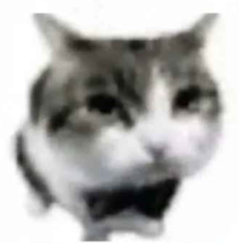
Dziękujemy za uwagę!
Do pisania prezentowanego programu wykorzystano:
https://www.raylib.com/
Do tworzenia zaprezentowanego schematu wykorzystano:
https://app.diagrams.net/
Opracowali:
Aleksander Grudniok
Maciej Gładysiak
Miłosz Fido
Jaromir Gas

